Slide 1
Begleiteter Umgang Hilfe zur Beziehung!
Hilfe zur Erziehung?

Slide 2
Begleiteter Umgang Hilfe zur Beziehung!
Hilfe zur Erziehung?
Vom Arbeitskreis
zum
DACHVERBAND
15- jähriges Jubiläum
Helga Richter
Dipl. Sozialarbeiterin/ Sozialpädagogin
Albatros gGmbH

Slide 3
Begleiteter Umgang Hilfe zur Beziehung!
Hilfe zur Erziehung?
Gründung des Arbeitskreises im November 1999
zum
DACHVERBAND

Slide 4
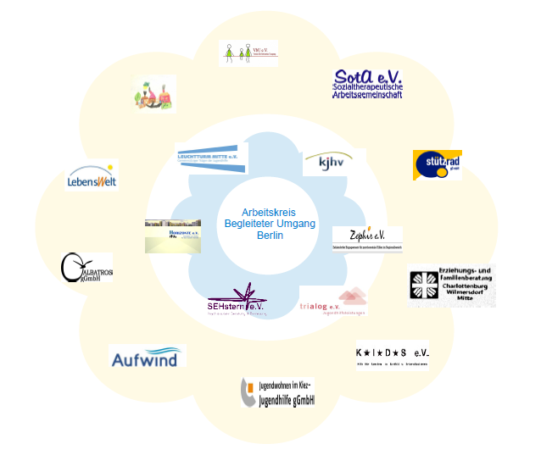
Sowie: Berlin-Brandenburger Väterinitiative e.V., IAF Verband binationaler Partnerschaften, Integratives Beratungszentrum , Kinder- und Jugendhilfeverbund e. V. Zusammenwirken im Familienkonflikt e.V.
Sprecherrat: Heike Lexow SEHstern e. V.
Peter Thiel Kinderland e.V.
Waltraud Viet Horizonte e.V.

Slide 5
Begleiteter Umgang Hilfe zur Beziehung!
Hilfe zur Erziehung?
Fachgespräch 2001
Gespräch im Amtsgericht Pankow/Weißensee mit Richtern, Mitarbeitern des Jugendamtes und Vertretern freier Träger
Gründung des Arbeitskreises im November 1999
Regionale Fachgespräche 2001 und 2002
Fachgespräch 2002
in Kooperation mit dem DPW
Rechtliche Grundlagen und Spannungsverhältnis zwischen Gericht und Jugendhilfe

Slide 6
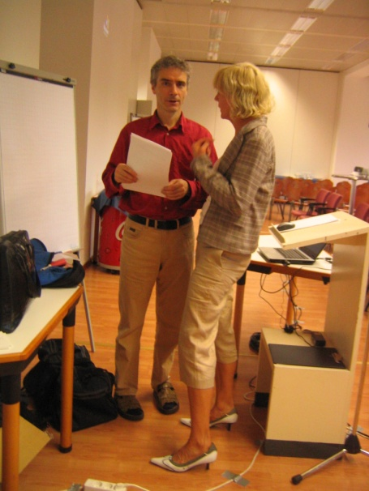
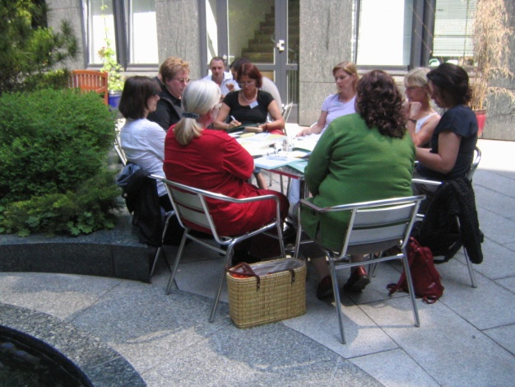
Begleiteter Umgang Hilfe zur Beziehung!
Inhaltlicher Fachaustausch mit Impulsreferaten zum Thema aus Sicht des Jugendamtes, der Gerichte und der freien Träger
Hilfe zur Erziehung?
Gründung des Arbeitskreises im November 1999
3.Berliner Fachgespräch 2006
Regionale Fachgespräche 2001 und 2002
Am Nachmittag Arbeit in workshops :
Begleiteter Umgang in besonderen Fallkonstellationen sowie Erfahrungsaustausch

Slide 7
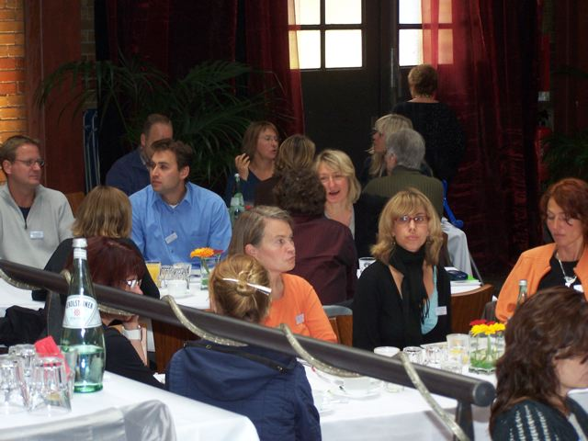
Begleiteter Umgang Hilfe zur Beziehung!
Hilfe zur Erziehung?
Gründung des Arbeitskreises im November 1999
3.Berliner Fachgespräch 2006
Regionale Fachgespräche 2001 und 2002
Fachtagung
Arbeit im Begleiteten Umgang mit bilingualen Familien
am 11.09.2009 in Berlin
Beteiligung des Berliner Arbeitskreises an dieser Tagung der Bundesarbeitsgemeinschaft Begleiteter Umgang ( BagBu)

Slide 8
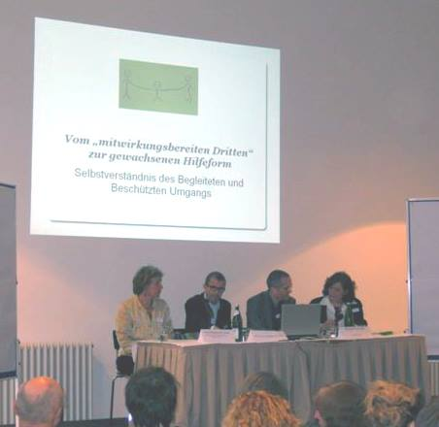
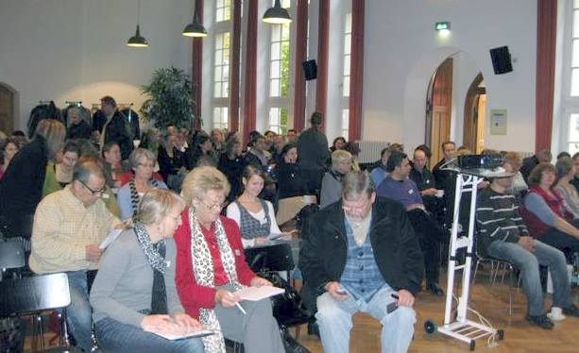
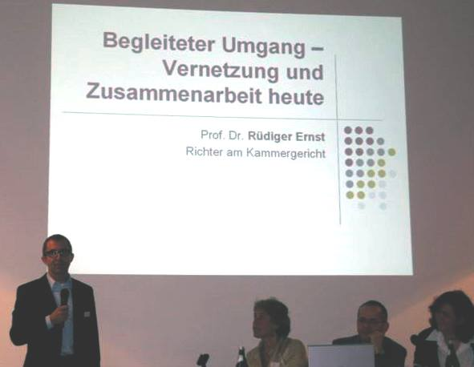
Begleiteter Umgang Hilfe zur Beziehung!
Hilfe zur Erziehung?
Gründung des Arbeitskreises im November 1999
3.Berliner Fachgespräch 2006
Regionale Fachgespräche 2001 und 2002
Fachtagung 2010
Vom „mitwirkungsbereiten Dritten“ zur gewachsenen Hilfeform
Selbstverständnis des begleiteten und beschützten Umgangs
Bundesfach-tagung in Berlin 2009

Slide 9
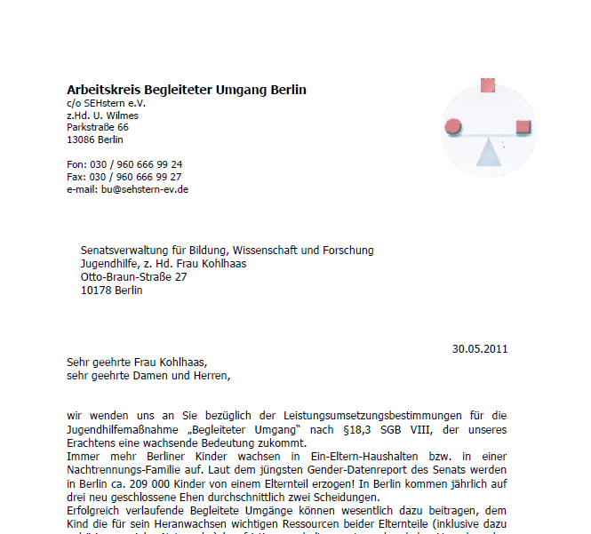
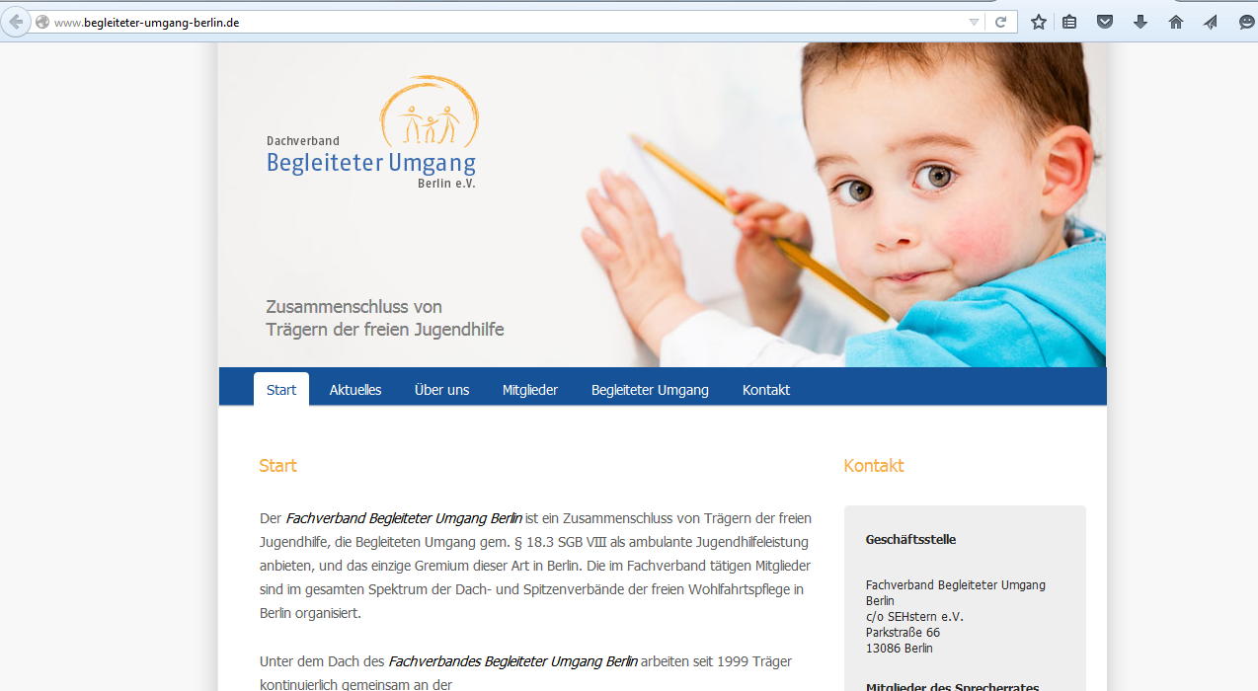
Begleiteter Umgang Hilfe zur Beziehung!
Hilfe zur Erziehung?
Gründung des Arbeitskreises im November 1999
3.Berliner Fachgespräch 2006
Regionale Fachgespräche 2001 und 2002
Fachtagung 2010
Vom „mitwirkungs-bereiten Dritten“ zur gewachsenen Hilfeform
Positionspapier an
den Berliner Senat
zu Kontingenten im
Begleiteten Umgang
2011:
Umbenennung in
Fachverband
Begleiteter Umgang Berlin
Neue Website!

Slide 10
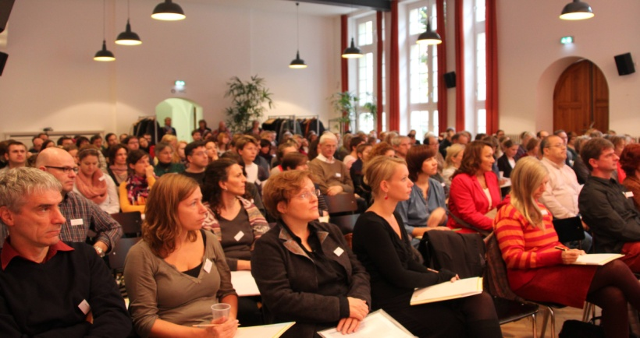
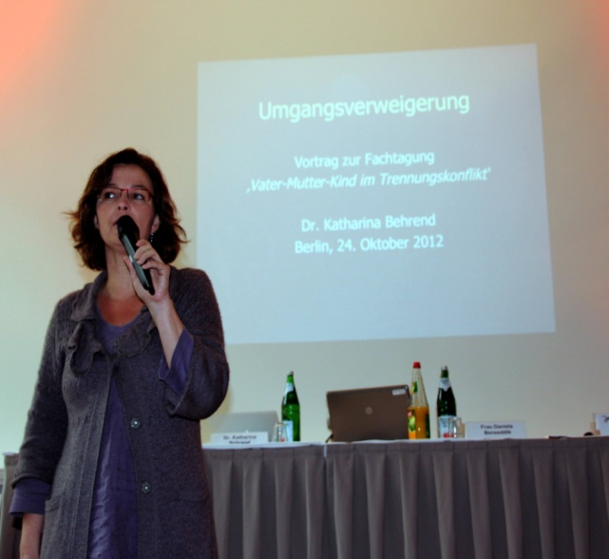
Begleiteter Umgang Hilfe zur Beziehung!
Hilfe zur Erziehung?
Gründung des Arbeitskreises im November 1999
3.Berliner Fachgespräch 2006
Regionale Fachgespräche 2001 und 2002
Vom „mitwirkungs-bereiten Dritten“ zur gewachsenen Hilfeform
Fachtagung 2010
Bundesfach-tagung in Berlin 2009
Vater Mutter
Kind
im
Trennungskonflikt
Fachtag 2012

Slide 11
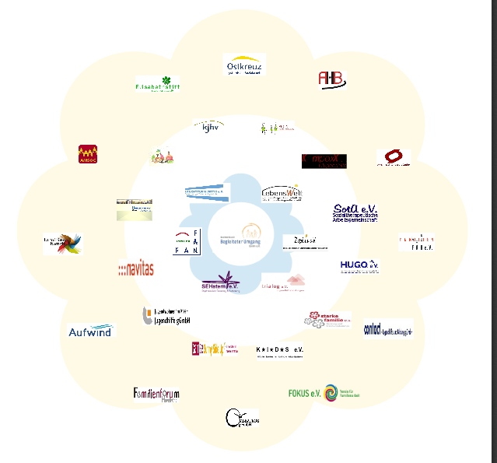
Vorstand: Ute Willmes SEHstern e. V.
Daniela Bennseddik Trialog e.V.

Slide 12
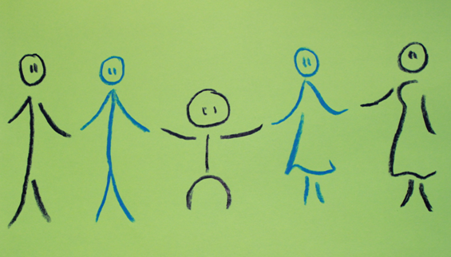
Begleiteter Umgang Hilfe zur Beziehung!
Hilfe zur Erziehung?
Ich danke herzlich für Ihre Aufmerksamkeit!

